Slide 2
如何使用nodejs进行web开发呢？
Node.js
Express
MongoDB
课 堂
导 入

Slide 3
第九讲：express+mongodb制作blog
本讲2学时,共36学时
创建blog工程
实现动态功能模块
创建blog模板
培训机构
本讲
内容
1
2
3

Slide 4
第 一 部 分
创建blog工程
2016年4月19日
《NODE.JS》第九讲
拍摄场次
王 智 娟
执行导演
河北师范大学软件学院
后期制作
片长:90”00’
发布日期:2016.4.19

Slide 5
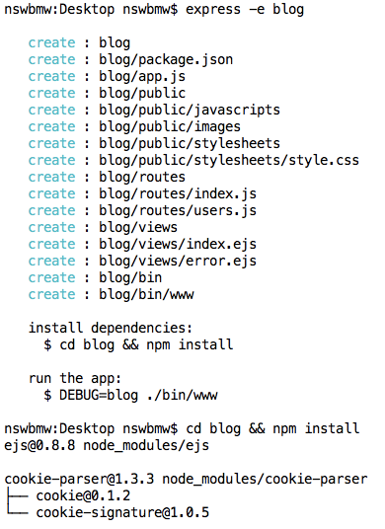

Slide 6
第 二 部 分
创建blog模块
2016年4月19日
《NODE.JS》第九讲
拍摄场次
王 智 娟
执行导演
河北师范大学软件学院
后期制作
片长:90”00’
发布日期:2016.4.19

Slide 7
1、结构设计
未登录：
主页左侧导航显示 home、login、register，右侧显示已发表的文章、发表日期及作者。 登陆后：
主页左侧导航显示 home、post、logout，右侧显示已发表的文章、发表日期及作者。 用户登录、注册、发表成功以及登出后都返回到主页。

Slide 8
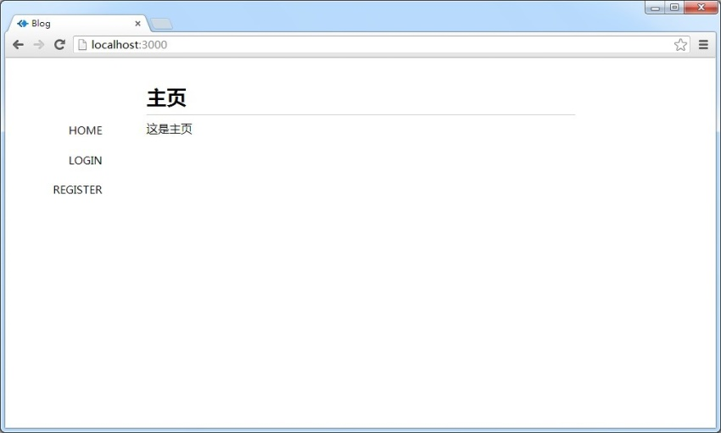
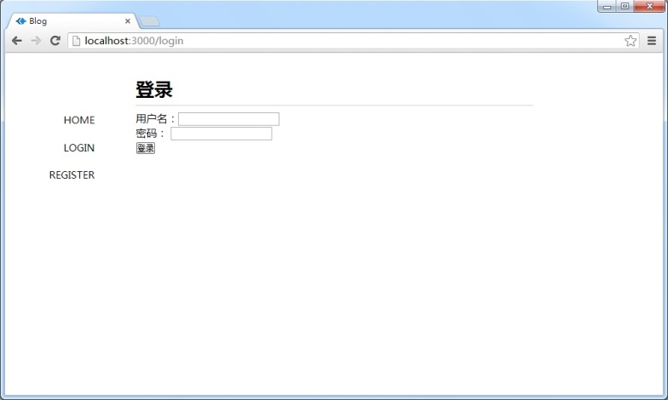
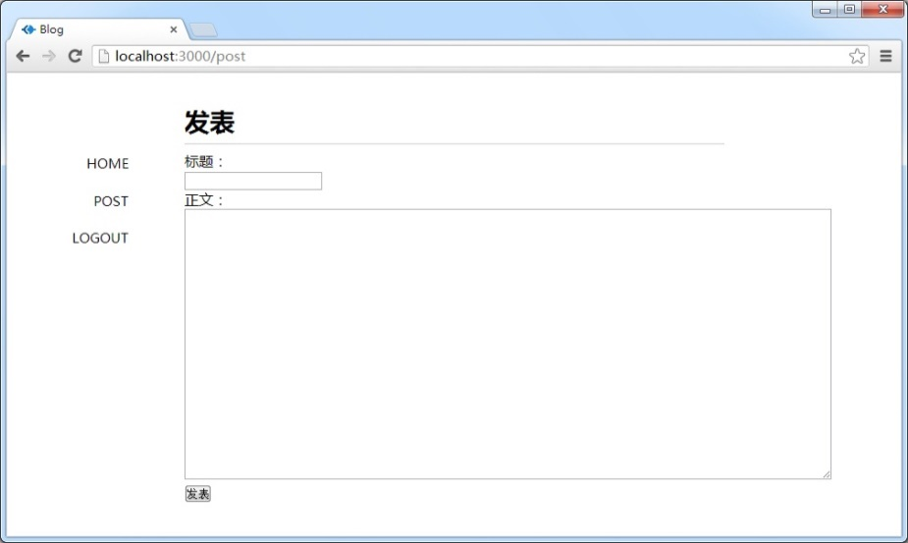
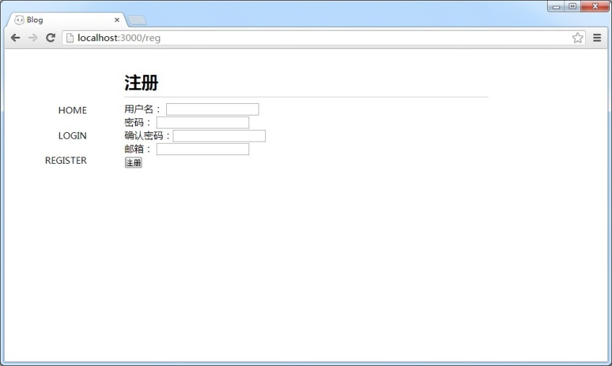

Slide 9
2、路由规划
根据构思的设计图，作以下路由规划：
/ ：首页
/login ：用户登录
/reg ：用户注册
/post ：发表文章
/logout ：登出

Slide 10
3、路由参数配置
module.exports = function(app) {
app.get('/', function (req, res) { res.render('index', { title: '主页' }); });
app.get('/reg', function (req, res) { res.render('reg', { title: '注册' }); });
app.post('/reg', function (req, res) { });
app.get('/login', function (req, res) { res.render('login', { title: '登录' }); });
app.post('/login', function (req, res) { });
app.get('/post', function (req, res) { res.render('post', { title: '发表' }); });
app.post('/post', function (req, res) { }); app.get('/logout', function (req, res) { });};

Slide 11
第 三 部 分
实现动态功能模块
2016年4月19日
《NODE.JS》第九讲
拍摄场次
王 智 娟
执行导演
河北师范大学软件学院
后期制作
片长:90”00’
发布日期:2016.4.19

Slide 12
1、创建数据连接
db.js ，添加如下代码：
var settings = require('../settings'),
Db = require('mongodb').Db,
Connection = require('mongodb').Connection,
Server = require('mongodb').Server;
module.exports = new Db(settings.db, new Server(settings.host, settings.port), {safe: true});

Slide 13
2、创建会话
运行npm install安装模块,打开app.js，添加以下代码：
var session = require('express-session');
var MongoStore = require('connect-mongo')(session);
app.use(session({
secret: settings.cookieSecret,
key: settings.db,//cookie name
cookie: {maxAge: 1000 * 60 * 60 * 24 * 30},//30 days
store: new MongoStore({
db: settings.db,
host: settings.host,
port: settings.port
})
}));

Slide 14
3、创建主页模板
修改 views/index.ejs 如下：
<%- include header %>
这是主页
<%- include footer %>

Slide 15
新建 header.ejs
<!DOCTYPE html>
<html>
<head>
<meta charset="UTF-8" />
<title>Blog</title>
<link rel="stylesheet" href="/stylesheets/style.css">
</head>
<body>
<header>
<h1><%= title %></h1>
</header>
<nav>
<span><a title="主页" href="/">home</a></span> <span><a title="登录" href="/login">login</a></span>
<span><a title="注册" href="/reg">register</a></span>
</nav>
<article>

Slide 16
新建 footer.ejs
</article>
</body>
</html>

Slide 17
修改 public/stylesheets/style.css
*{padding:0;margin:0;}
body{width:600px;margin:2em auto;padding:0 2em;font-size:14px;font-family:"Microsoft YaHei";}
p{line-height:24px;margin:1em 0;}
header{padding:.5em 0;border-bottom:1px solid #cccccc;}
nav{float:left;font-family:"Microsoft YaHei";font-size:1.1em;text-transform:uppercase;margin-left:-12em;width:9em;text-align:right;}
nav a{display:block;text-decoration:none;padding:.7em 1em;color:#000000;}
nav a:hover{background-color:#ff0000;color:#f9f9f9;-webkit-transition:color .2s linear;}
article{font-size:16px;padding-top:.5em;}
article a{color:#dd0000;text-decoration:none;}
article a:hover{color:#333333;text-decoration:underline;}
.info{font-size:14px;}

Slide 18
4、创建登录页模板
<%- include header %>
<form method="post">
用户名：<input type="text" name="name"/>
<br />
密码：<input type="password" name="password"/>
<br />
<input type="submit" value="登录"/> </form>
<%- include footer %>

Slide 19
5、创建注册页模板
<%- include header %>
<form method="post">
用户名： <input type="text" name="name"/><br/>
密码： <input type="password" name="password"/><br/>
确认密码：<input type="password" name="password-repeat"/><br/>
邮箱： <input type="email" name="email"/><br/>
<input type="submit" value="注册"/>
</form>
<%- include footer %>

Slide 20
注意：每次我们更新代码后，都需要手动停止并重启应用，使用 supervisor 模块可以解决这个问题，每当我们保存修改的文件时，supervisor 都会自动帮我们重启应用。
通过：
$ npm install -g supervisor
安装 supervisor 。使用 supervisor 命令启动 app.js：
$ supervisor app.js

Slide 21
本课重点难点
1、创建blog工程
2、创建blog模板
3、实现动态功能模块
本 课
小 结

